Slide 1


프로젝트 6
고객 재구매 예측 모델 및 유사 제품 추천 모델 구현
: instacart 기업 데이터를 바탕으로
AI_15_이새벽

Slide 2
Part 1
개 요

Slide 3
< 개 요 >
데이터 분석 대상 : instacart 기업
데이터 분석 목적 : 기업의 차별화 가치 제고 및 충성 고객 유지
시각화 : 재주문 비율, 재주문 요일, 재주문 시간, 최근 주문 후 다시 주문한 날짜, 매대 별 재주문, 품목 별 재주문, 가장 많이 팔린 상품
모델 : (모델 1) 재구매 예측 모델, (모델 2) 구매 제품과 유사한 제품 추천 모델
비즈니스 인사이트
기업 관점 마케팅 4P 전략(product, price, place, promotion) 중 Promotion(판매 촉진)에 적용 가능
고객 관계 마케팅(Customer Relationship Marketing)에 적용 가능
고객 관점 마케팅 4C 전략(customer value, customer cost, convenience, communication) 중 Customer value 및 Convenience에 적용 가능
온사이트 마케팅(On-site marketing)에 적용 가능

Slide 4
Part 2
구 성

Slide 5
< 구 성 >
구성 ∙ ∙ ∙ ∙ ∙ ∙ ∙ ∙ ∙ ∙ ∙ ∙ ∙ ∙ ∙ ∙ ∙ ∙ ∙ ∙ ∙ ∙ ∙ ∙ ∙ ∙ ∙ ∙ ∙ ∙ ∙ ∙ ∙ ∙ ∙ ∙ ∙ ∙ ∙ ∙ ∙ ∙ ∙ ∙ ∙ ∙ ∙ ∙ ∙ ∙ ∙ ∙ ∙ ∙ ∙ ∙ ∙ ∙ ∙ ∙ ∙ ∙ ∙ ∙ ∙ ∙ ∙ ∙ ∙ ∙ ∙ ∙ ∙ ∙ ∙ ∙ ∙ ∙ ∙ ∙ ∙ ∙ 5p
목적 및 가설 ∙ ∙ ∙ ∙ ∙ ∙ ∙ ∙ ∙ ∙ ∙ ∙ ∙ ∙ ∙ ∙ ∙ ∙ ∙ ∙ ∙ ∙ ∙ ∙ ∙ ∙ ∙ ∙ ∙ ∙ ∙ ∙ ∙ ∙ ∙ ∙ ∙ ∙ ∙ ∙ ∙ ∙ ∙ ∙ ∙ ∙ ∙ ∙ ∙ ∙ ∙ ∙ ∙ ∙ ∙ ∙ ∙ ∙ ∙ ∙ ∙ ∙ ∙ ∙ ∙ ∙ ∙ ∙ ∙ ∙ ∙ ∙ ∙ ∙ ∙ ∙ ∙∙ ∙ 7p
수행 절차 및 방법 ∙ ∙ ∙ ∙ ∙ ∙ ∙ ∙ ∙ ∙ ∙ ∙ ∙ ∙ ∙ ∙ ∙ ∙ ∙ ∙ ∙ ∙ ∙ ∙ ∙ ∙ ∙ ∙ ∙ ∙ ∙ ∙ ∙ ∙ ∙ ∙ ∙ ∙ ∙ ∙ ∙ ∙ ∙ ∙ ∙ ∙ ∙ ∙ ∙ ∙ ∙ ∙ ∙ ∙ ∙ ∙ ∙ ∙ ∙ ∙ ∙ ∙ ∙ ∙ ∙ ∙ ∙ ∙ ∙ ∙ ∙ ∙ ∙ ∙ ∙ ∙ 14p
수행 결과 ∙ ∙ ∙ ∙ ∙ ∙ ∙ ∙ ∙ ∙ ∙ ∙ ∙ ∙ ∙ ∙ ∙ ∙ ∙ ∙ ∙ ∙ ∙ ∙ ∙ ∙ ∙ ∙ ∙ ∙ ∙ ∙ ∙ ∙ ∙ ∙ ∙ ∙ ∙ ∙ ∙ ∙ ∙ ∙ ∙ ∙ ∙ ∙ ∙ ∙ ∙ ∙ ∙ ∙ ∙ ∙ ∙ ∙ ∙ ∙ ∙ ∙ ∙ ∙ ∙ ∙ ∙ ∙ ∙ ∙ ∙ ∙ ∙ ∙ ∙ ∙ ∙ ∙ ∙ ∙ ∙ 16p
결론 ∙ ∙ ∙ ∙ ∙ ∙ ∙ ∙ ∙ ∙ ∙ ∙ ∙ ∙ ∙ ∙ ∙ ∙ ∙ ∙ ∙ ∙ ∙ ∙ ∙ ∙ ∙ ∙ ∙ ∙ ∙ ∙ ∙ ∙ ∙ ∙ ∙ ∙ ∙ ∙ ∙ ∙ ∙ ∙ ∙ ∙ ∙ ∙ ∙ ∙ ∙ ∙ ∙ ∙ ∙ ∙ ∙ ∙ ∙ ∙ ∙ ∙ ∙ ∙ ∙ ∙ ∙ ∙ ∙ ∙ ∙ ∙ ∙ ∙ ∙ ∙ ∙ ∙ ∙ ∙ ∙ ∙ ∙ ∙ 21p
자체평가 ∙ ∙ ∙ ∙ ∙ ∙ ∙ ∙ ∙ ∙ ∙ ∙ ∙ ∙ ∙ ∙ ∙ ∙ ∙ ∙ ∙ ∙ ∙ ∙ ∙ ∙ ∙ ∙ ∙ ∙ ∙ ∙ ∙ ∙ ∙ ∙ ∙ ∙ ∙ ∙ ∙ ∙ ∙ ∙ ∙ ∙ ∙ ∙ ∙ ∙ ∙ ∙ ∙ ∙ ∙ ∙ ∙ ∙ ∙ ∙ ∙ ∙ ∙ ∙ ∙ ∙ ∙ ∙ ∙ ∙ ∙ ∙ ∙ ∙ ∙ ∙ ∙ ∙ ∙ ∙ ∙ ∙ 24p
담당 업무
데이터 정제
데이터 시각화
모델링

Slide 6
Part 3
목적 및 가설

Slide 7
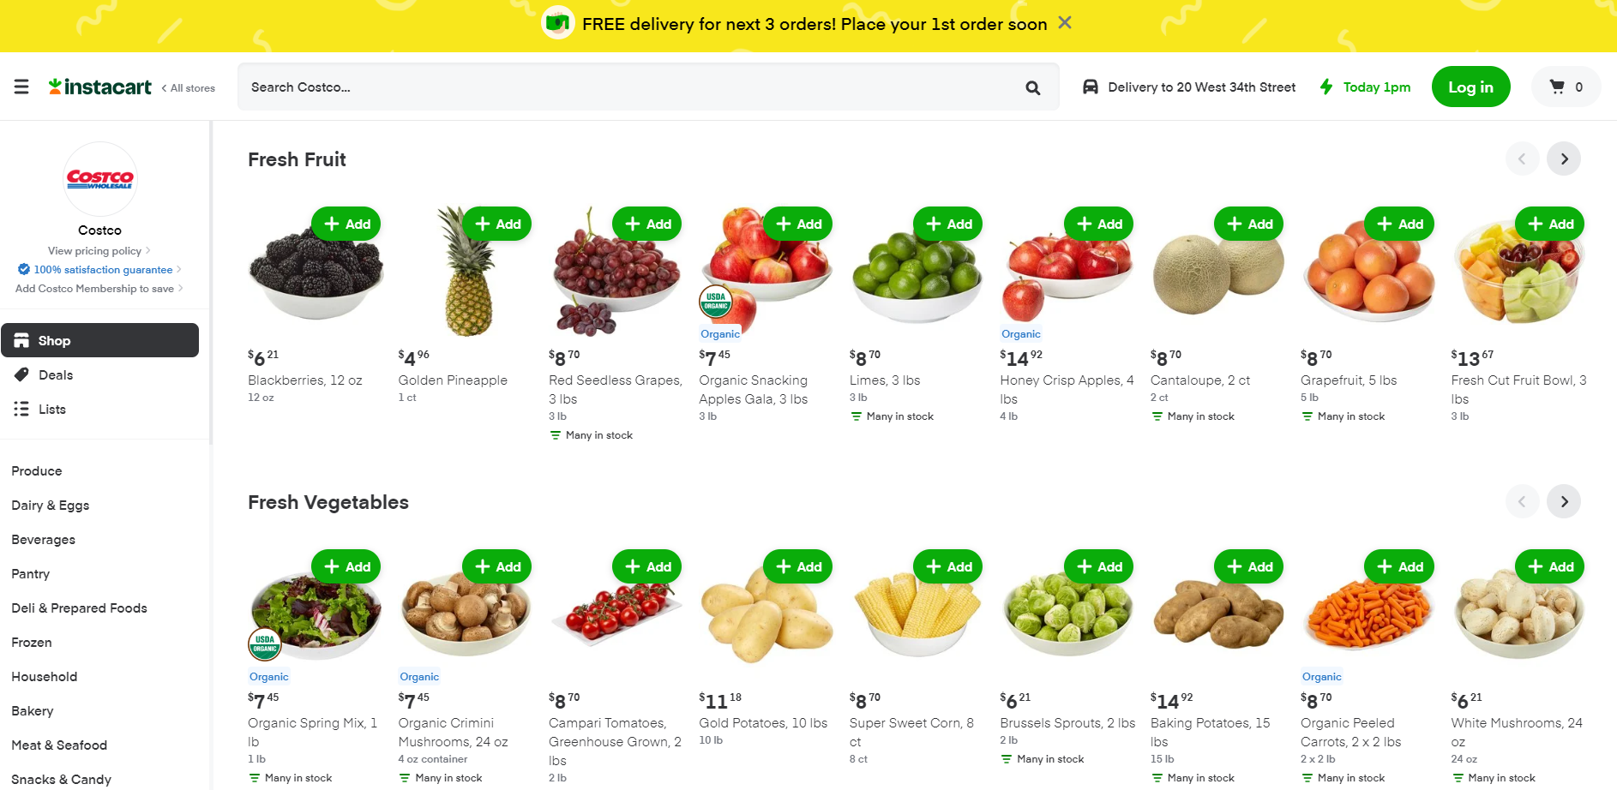
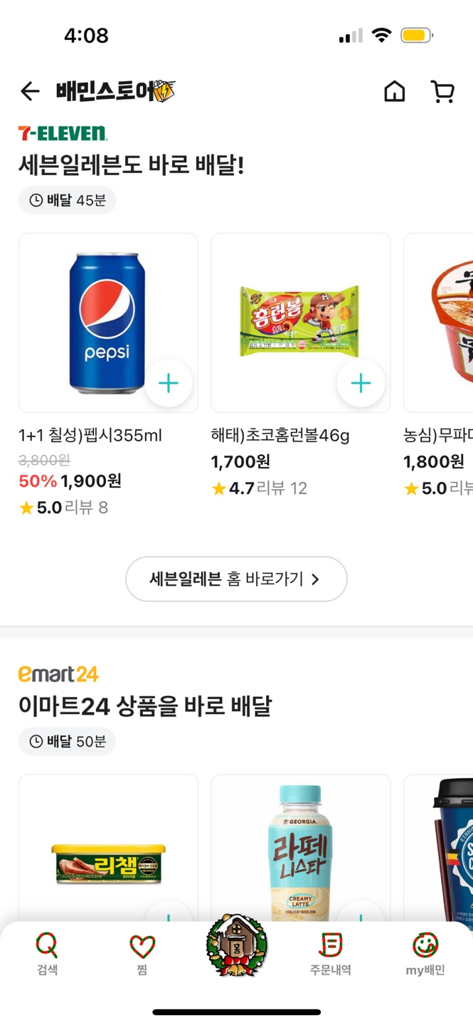

< 목적 및 가설 >
instacart는 소비자가 원하는 마켓의 제품을 장바구니에 담고 결제하면 배달기사가 집 앞까지 배달해주는 서비스 (문제점 : 관련 경쟁사가 많음)
한국 어플 서비스 중 ‘배민스토어’와 유사 (배달 기사가 마켓에서 제품 픽업 후 집 앞까지 배달)

Slide 8
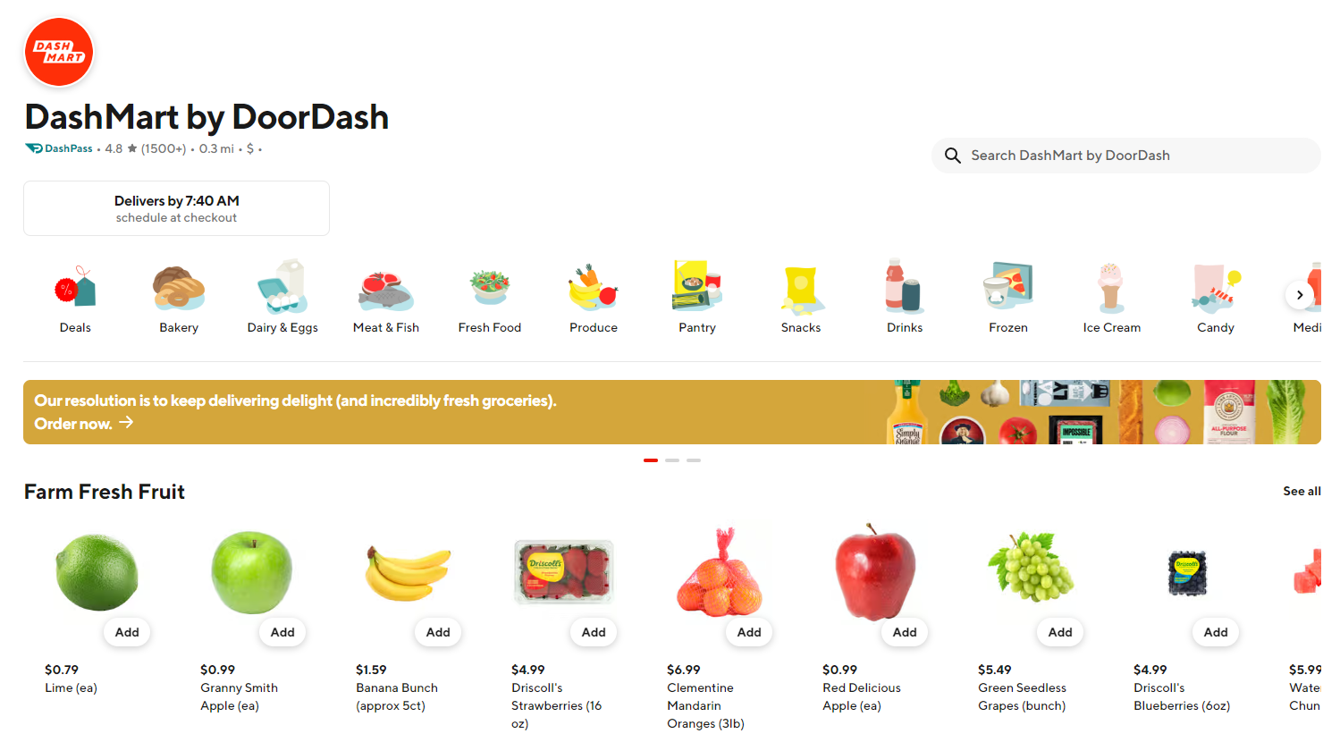
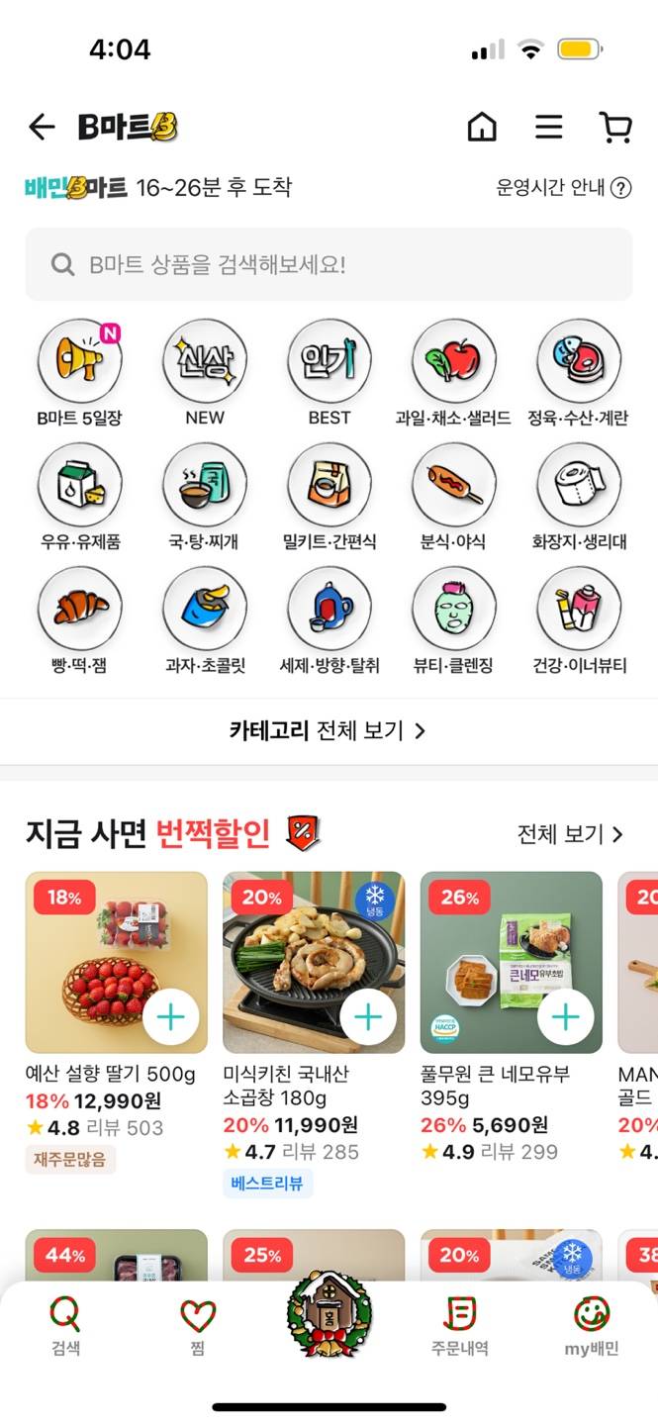
< 목적 및 가설 >
경쟁사인 DoorDash는 자체 브랜드인 DashMart를 운영하여 배달기사가 집 앞까지 배달해주는 서비스 운영
한국 어플 서비스 중 ‘B마트’와 유사 (자체 물류 창고 -> 배달기사가 집 앞까지 배달)

Slide 9

< 목적 및 가설 >
가설 1
instacart 구매 고객 중 50% 이상은 일주일 이내에 다시 재구매할 것이다.
instacart는 경쟁사와의 차별점을 강화하기 위해 무엇을 해야 하는가?
기업의 차별화 가치 제고를 위한 고객 이탈 예방 전략을 세우기 위해 재구매 예측 모델 필요

Slide 10
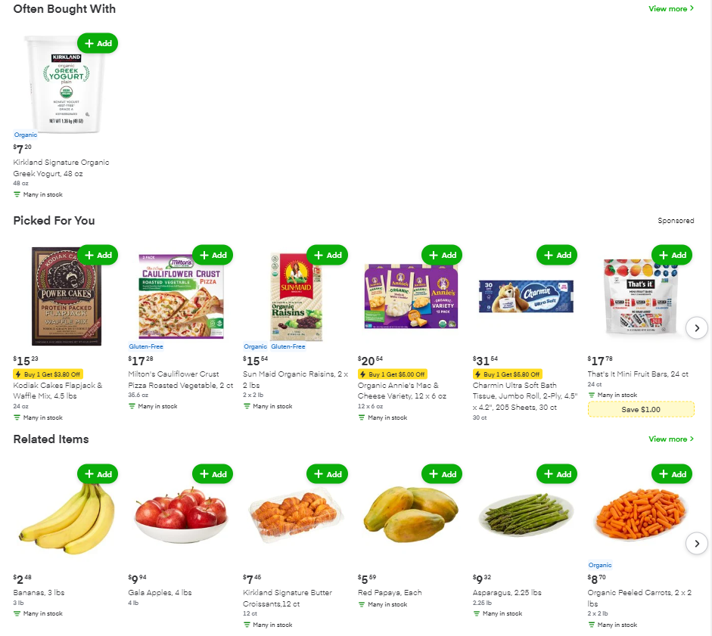
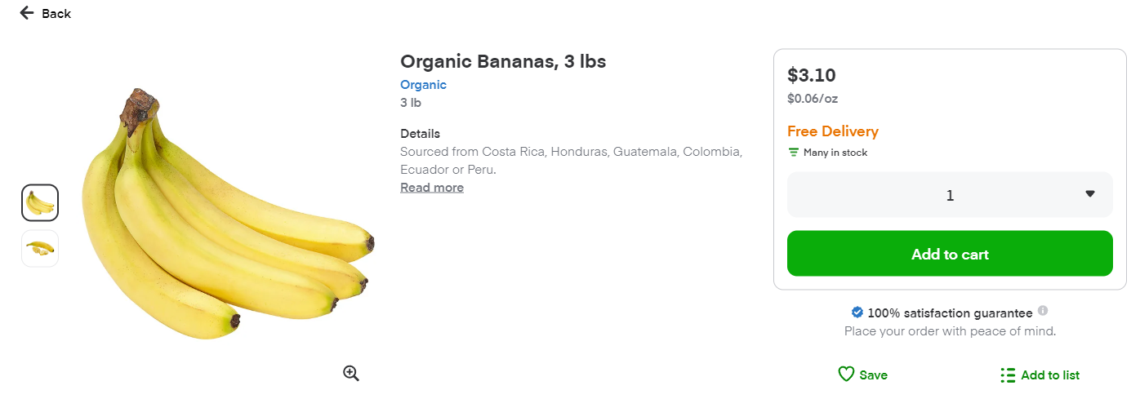
< 목적 및 가설 >
instacart
제품을 클릭하면 ‘자주 함께 구매되는 제품’, ‘추천 제품’, ‘관련 제품’을 제품과 함께 제공

Slide 11
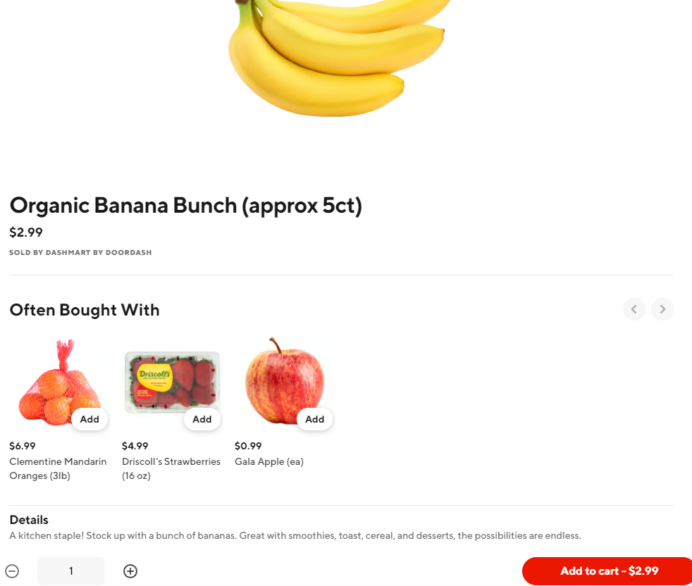
< 목적 및 가설 >
DashMart
제품을 클릭하면 ‘자주 함께 구매되는 제품’, ‘제품 설명’을 제품과 함께 제공

Slide 12
< 목적 및 가설 >
가설 2
instacart 제품 중 신선 식품이 가장 많이 팔릴 것이다.
고객이 신선 제품을 가장 많이 살 것이라 예상함, 하지만 신선 식품은 대부분 마켓에 다 있음 (차별점 X)
Instacart는 충성 고객을 증가시키기 위해 무엇을 해야 하는가?
경쟁사와의 차별점 강화를 위해 고객이 고른 제품과 비슷한 제품을 추천하여, 장바구니에 제품을 더 담게 할 수 있는 모델 필요

Slide 13
Part 4
수행 절차 및 방법

Slide 14




< 수행 절차 및 방법 >
모델 1
재구매 예측 모델
가설 수립
모델 제작
시각화
모델 2
구매 제품과 유사한 제품 추천 모델

Slide 15
Part 5
수행 결과

Slide 16
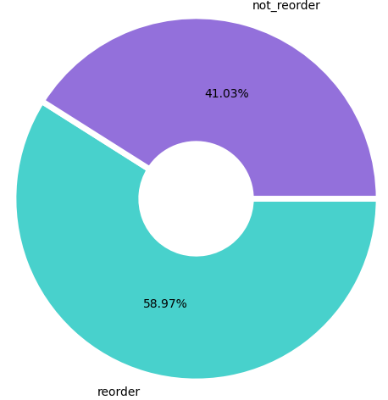
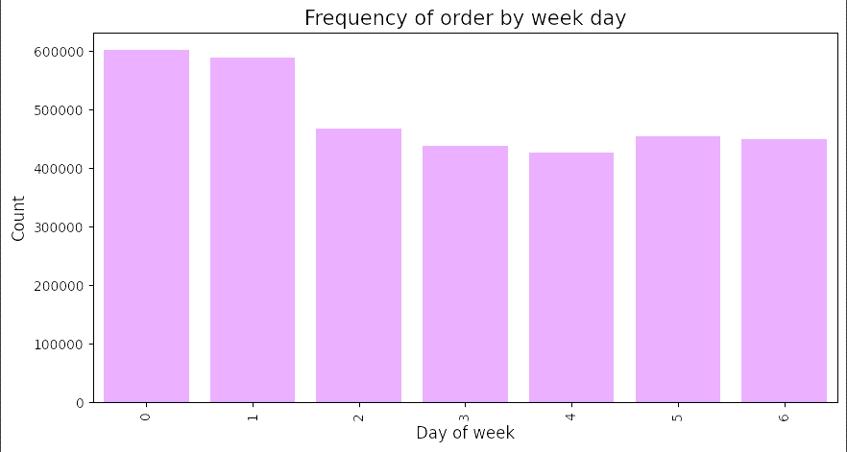
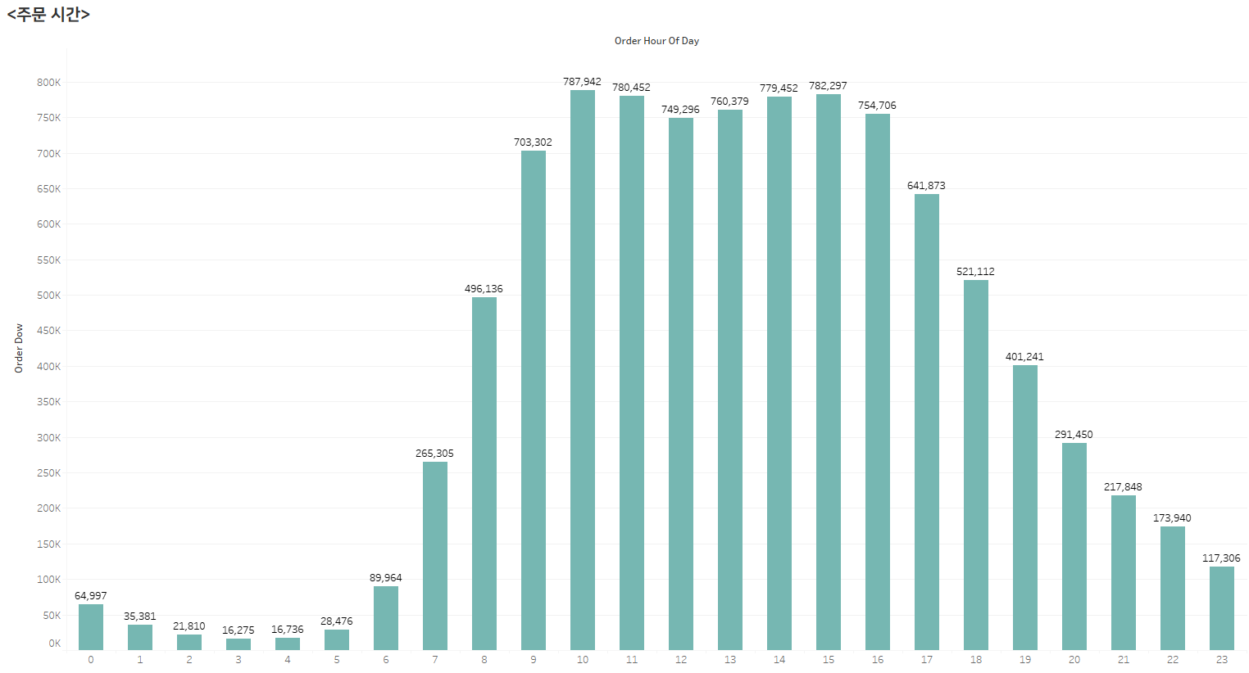
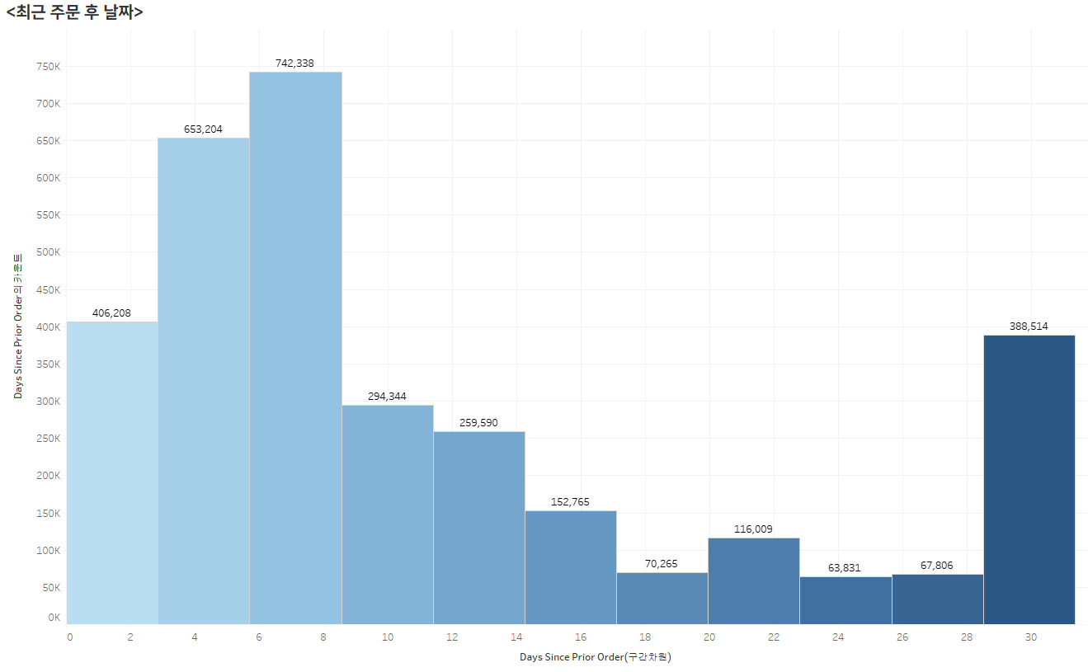
재주문 비율
(약 59%)
주문 요일
(0, 1 주말이라 예상)
주문 시간 (10~15시 가장 많음)
최근 주문 후 다시 주문한 날짜 (7일 이내 가장 많음)

Slide 17
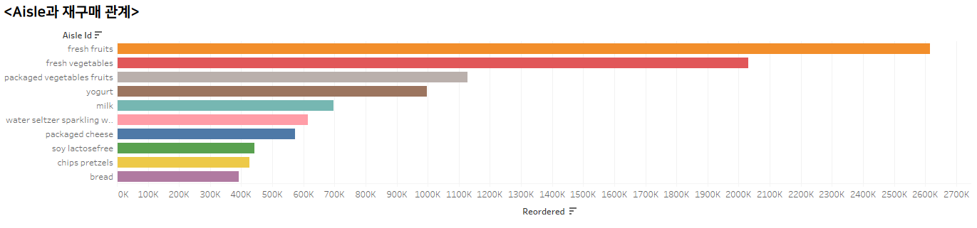
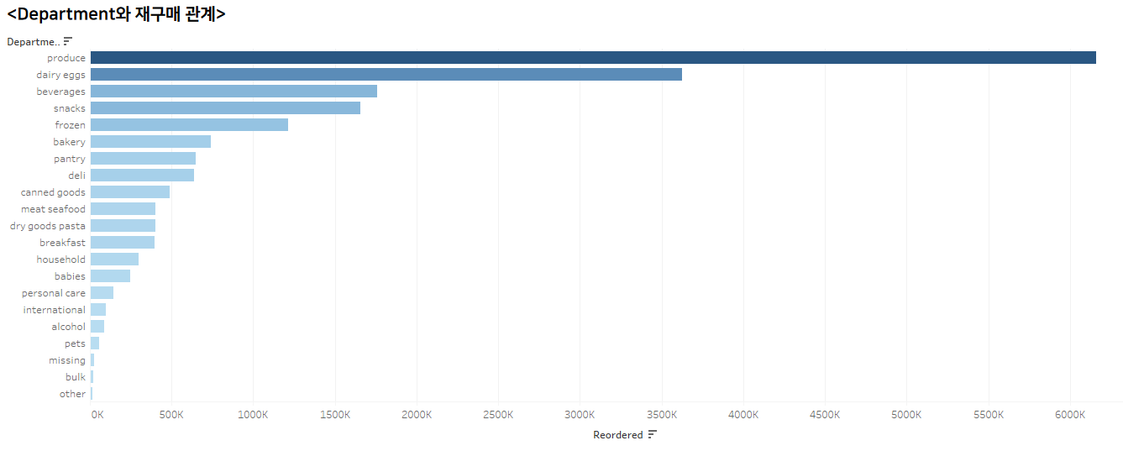
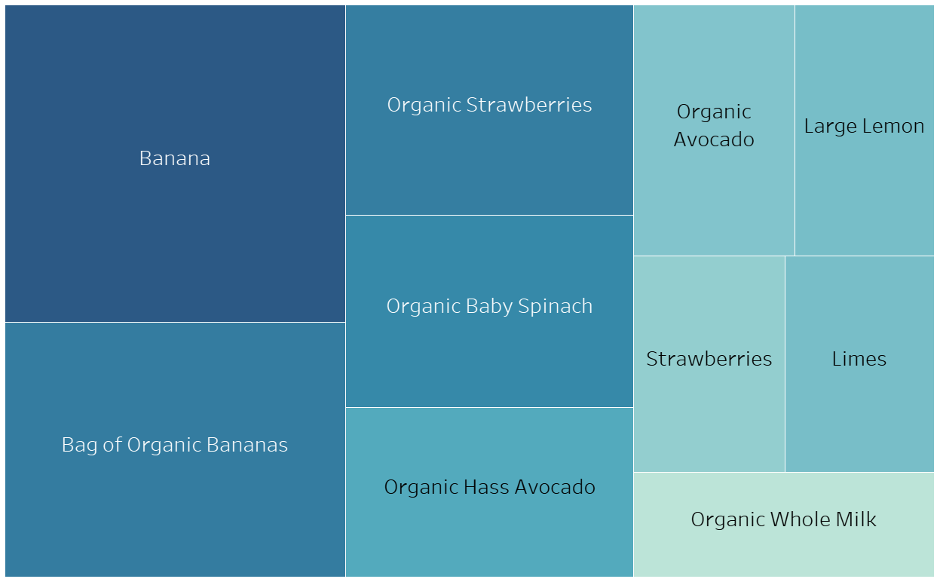
매대 별 재주문 (과일 가장 많음)
품목 별 재주문 (신선식품 가장 많음)
가장 많이 팔린 상품 (바나나)

Slide 18
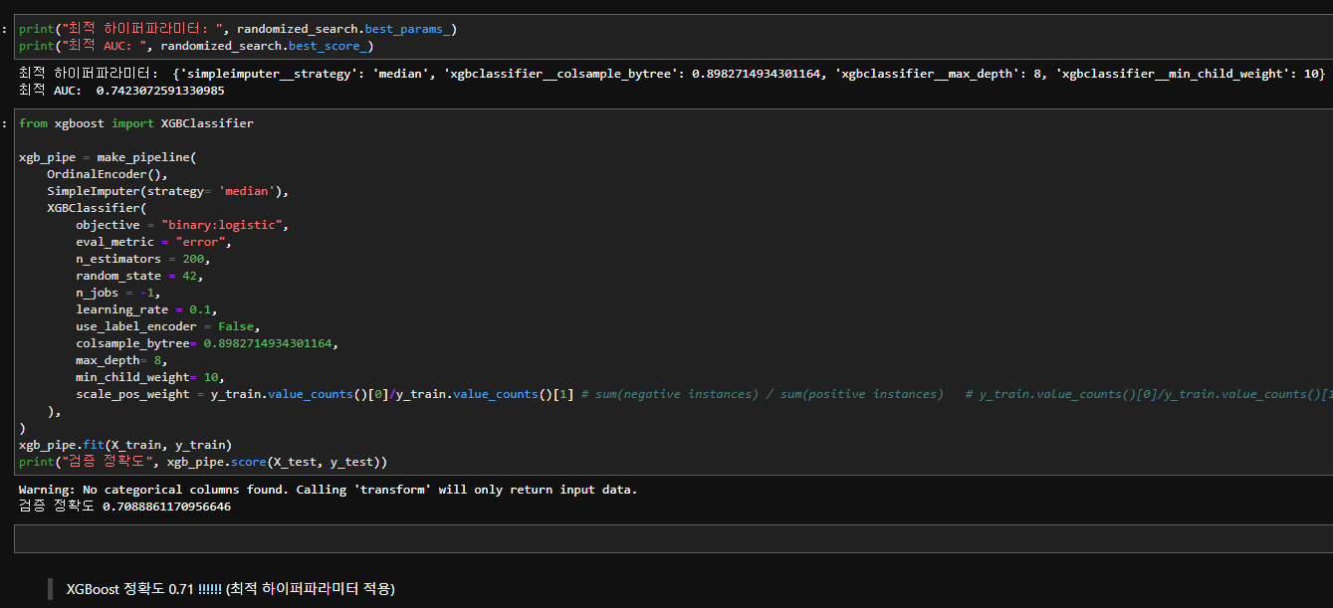
< 모델 1 >
(모델 1) 재구매 예측 모델
XGBoost 이용 (정확도 약 0.71)

Slide 19
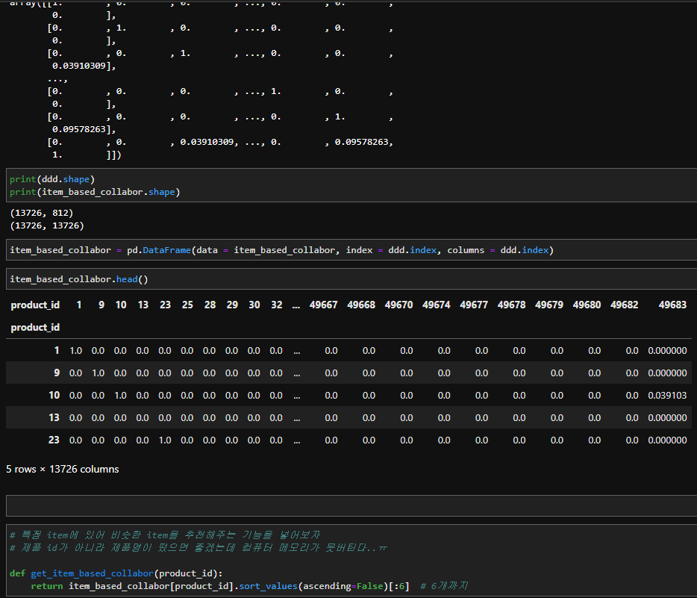
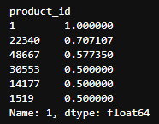
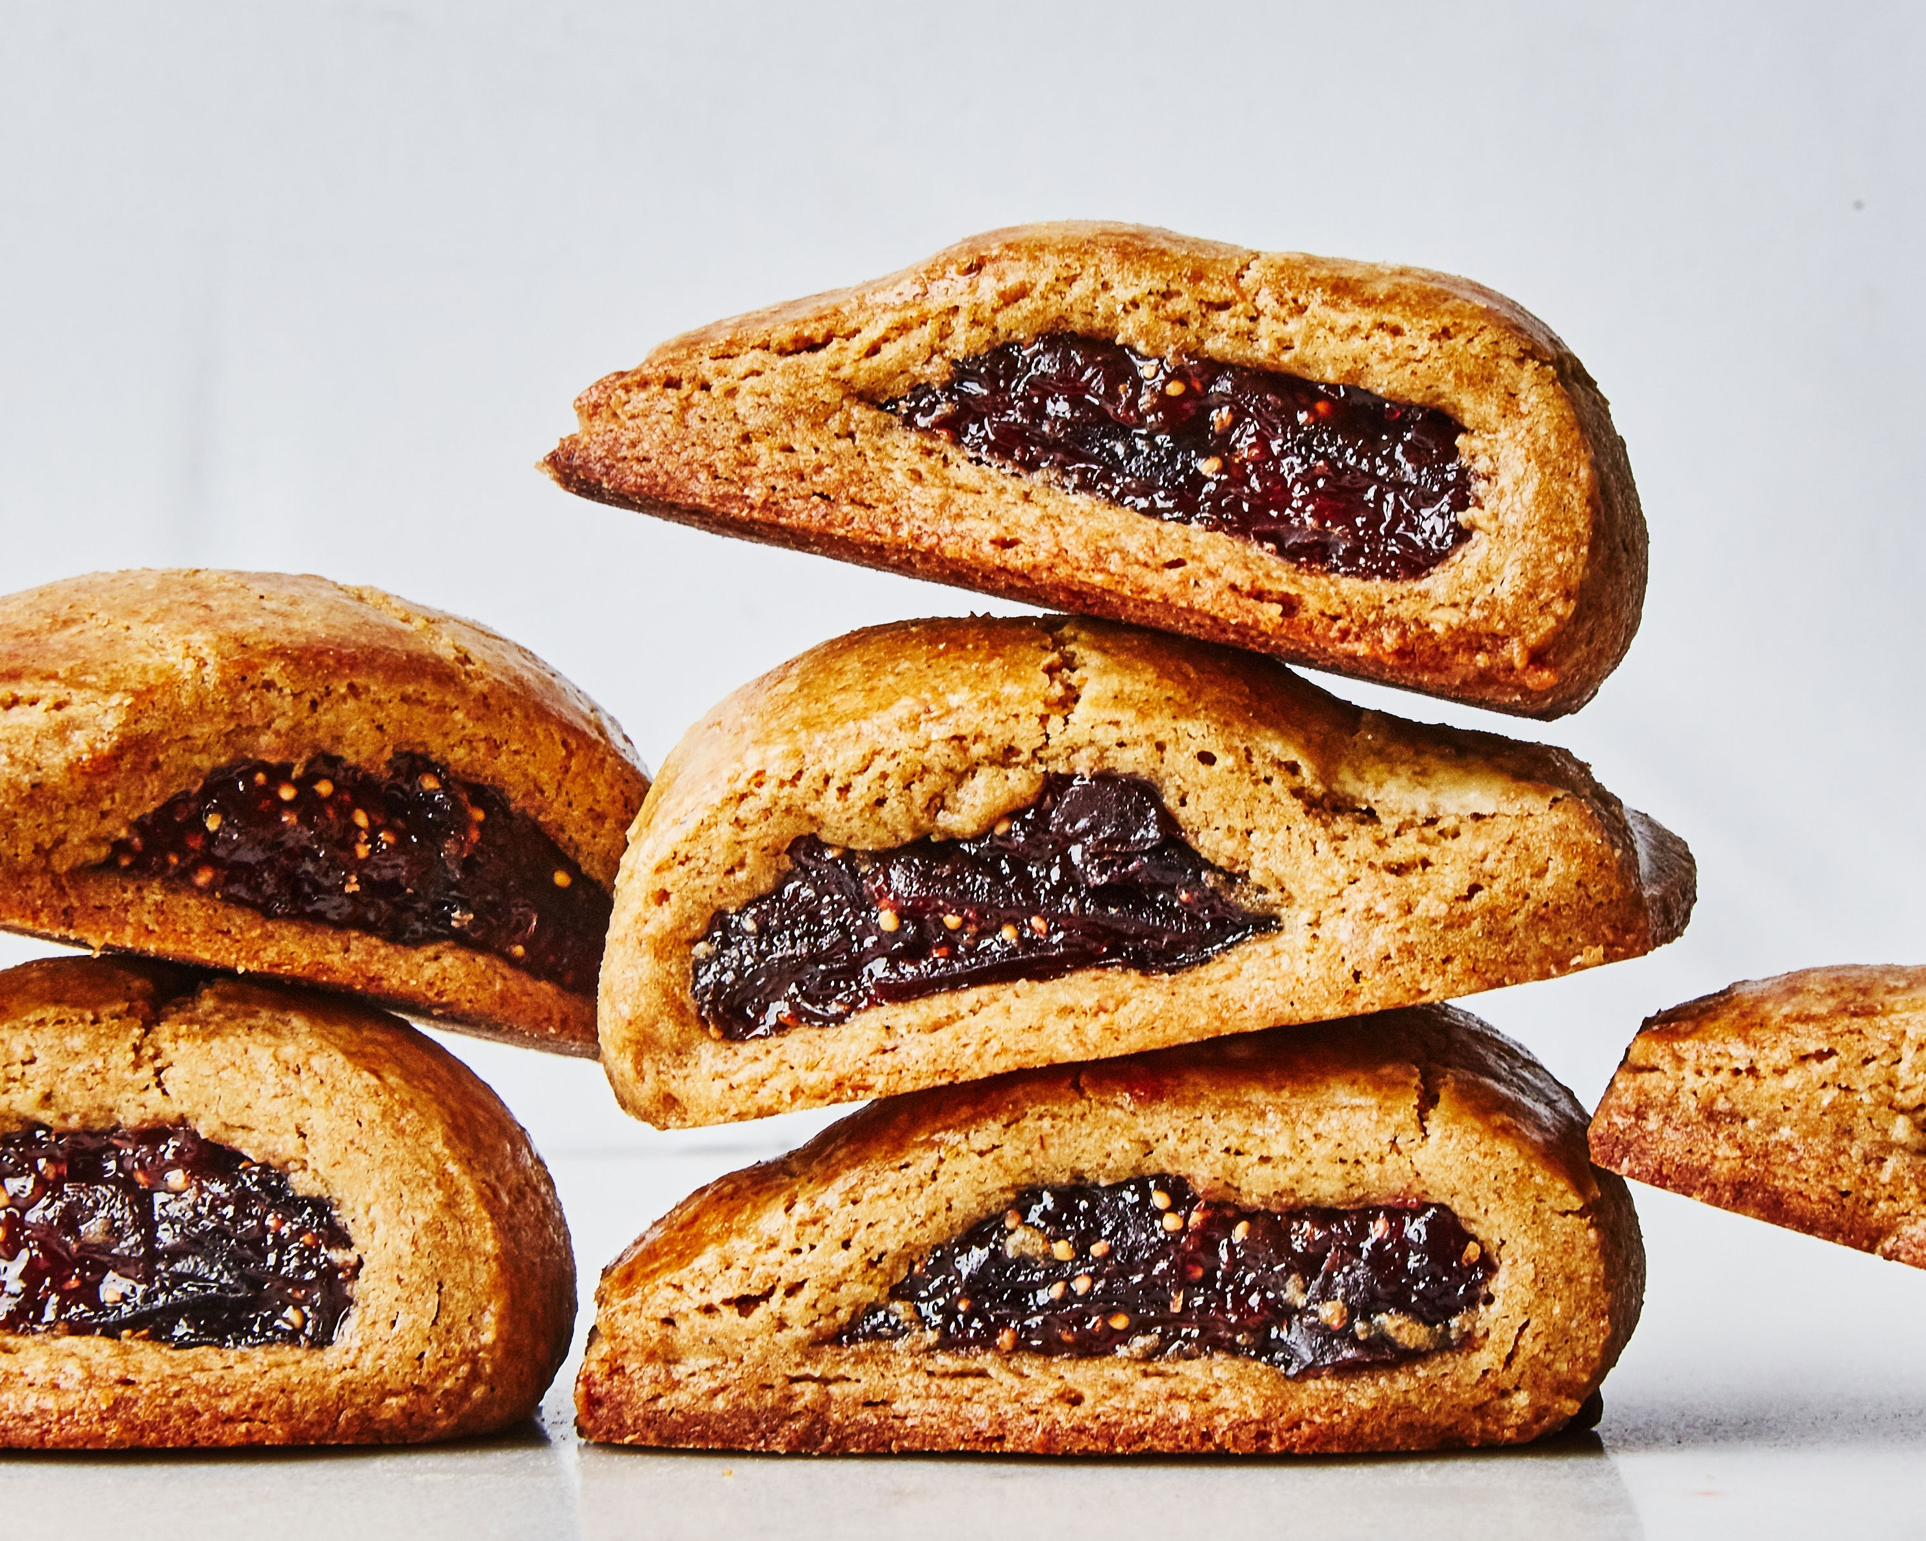
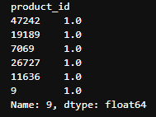
< 모델 2 >
1. Chocolate Sandwich Cookies
제품 번호 입력(1)
22340. Fig Newtons
48667. Baked & Popped Variety Snack Packs
30553. Original Snack Mix 40 Ounce
14177. Chocolate Almond Milk
1519. Thin Pizza Crust
9. Light Strawberry Blueberry Yogurt
제품 번호 입력 (9)
47242. Activia Peach/Strawberry Lowfat Yogurt
19189. Peppermint Tea
7069. Activia Light Strawberry Blueberry Yogurt
26727. Nutrition Protein Mix Blueberry Nut
11636. Premium Green Tea Bags
(모델 2) 구매 제품과 유사한 제품 추천 모델
코사인 유사도 이용

Slide 20
Part 6
결 론

Slide 21
< 결 론 >
사용 데이터 : instacart Market Basket Analysis
경쟁사와의 차별점을 강화하고자 + 충성 고객을 증가시키기 위한 방안을 세우기 위해 데이터 분석 진행
타겟 : 재구매 여부
재구매 고객 : 약 59%
주문 시간 : 10 ~ 15시가 가장 많음
주문 요일 : 주말이 가장 많음 (요일에 관한 정확한 정보는 적혀져 있지 않아서 예측값)
가장 많이 구매한 품목 : 바나나 (신선 식품)
구매 후 재구매까지 걸린 시간 : 7일 이내가 가장 많음
모델
모델 1 : XGBoost 이용 (재구매 예측 모델)
모델 2 : 코사인 유사도 이용 (구매 제품과 유사한 제품 추천 모델)
가설 1 | instacart 구매 고객 중 50% 이상은 일주일 이내에 다시 재구매할 것이다. | 채택 (16p)
가설 2 | instacart 제품 중 신선 식품이 가장 많이 팔릴 것이다. | 채택 (17p)

Slide 22
< 비즈니스 인사이트 >
기업 관점 마케팅 4P 전략(product, price, place, promotion) 중 Promotion(판매 촉진)에 적용 가능
재구매 고객 대상 쿠폰 발급 → 구매 유도 → 판매 촉진
고객 관계 마케팅(Customer Relationship Marketing)에 적용 가능
재구매 고객 데이터를 바탕으로 고객관계지향성 및 유대관계 요인에 도움이 될 것이라 판단
고객 관점 마케팅 4C 전략(customer value, customer cost, convenience, communication) 중 Customer value 및 Convenience에 적용 가능
소비자 입장 : 구매 제품과 비슷한 제품 인식 → 비슷한 제품 구매 유도 → 고객 편의성 증가
온사이트 마케팅(On-site marketing)에 적용 가능
구매 제품과 비슷한 제품을 클릭 → 고객의 관심사, 상황을 파악할 수 있는 실시간 타겟팅 수립에 도움이 될 것이라 판단

Slide 23
Part 7
자체 평가

Slide 24
< 자체 평가 >
기업이 해결해야 할 문제를 정의함 (경쟁사가 너무 많다는 문제점 제시함)
경쟁사와 비교하며 해당 문제가 어떤 방향으로 분석되어야 할지 제시함
데이터 분석 수행을 위해 데이터를 정제함
데이터 시각화를 처리함
모델을 만들고 결론을 제시함
문제를 해결하기 위해 필요한 외부 데이터를 찾아 활용하지는 못함 (추후 타 논문을 참고하여 모델 정확도를 강화 시킬 수 있을 것이라 예상)
데이터 시각화를 더 깔끔하게 만들 수 있을 듯함
코드를 무겁게 짜서인지 계속 메모리 부족 오류가 남 → 더 깔끔하게 정리해야 할 듯함

Slide 25
감 사 합 니 다

